Slide 1


التخطيط الاستراتيجي لتسعير المنتج
المصرفي
المادة : التسويق المصرفي
المرحلة : الثانية
مدرس المادة : م.م إسراء شنان ثابت

Slide 2
مفهوم التسعير للخدمة / للمنتج المصرفي
فرضت ظروف المنافسة السوقية ضرورة تحديد المؤسسات المصرفية لأسعارها بما يتلاءم مع الاهداف التسويقية التي تسعى المؤسسة المصرفية الى تحقيقها.
مفهوم السعر: يعرف السعر على انه تعبير عن القيمة التي يدفعها المستهلك / العميل مقابل الحصول على السلعة او الخدمة.
ويشير مفهوم "التسعير" في مجال التسويق المصرفي الى معدل الفوائد على الودائع , معدل الفوائد على القروض , الرسوم , العمولات و المصروفات الاخرى التي تتحملها المؤسسة المصرفية لقاء تقديم المنتج المصرفي / الخدمة المصرفية. فالعميل عند شرائه للمنتج المصرفي يقوم بعملية مطابقة سعر المنتج المصرفي مع المنافع أو العوائد الحقيقية التي يحققها ذلك المنتج لدى العميل.
ومن وجهة نظر العميل يمثل سعر المنتج المصرفي اجمالي المنافع اللتي يتوقع الحصول عليها عند استخدامه المنتج المصرفي

Slide 3
الاهمية الاستراتيجة لسياسات التسعير
تعد استراتيجية تسعير المنتجات / الخدمات المصرفية احد استراتيجيات التسويق المصرفي ذات الاهمية. ويمكن القول بأنها ذات تأثير كبير نسبياً ودور فاعل في تحقيق الأهداف التسويقية لذلك يجب على ادارة المؤسسة المصرفية ان تقوم بوضع السياسات واتخاذ القرارات التسعيرية التي تنسجم مع المتغيرات البيئة بصفة عامة, وبوجه خاص مع المتغيرات التالية:
• طبيعة الاسواق التي تتعامل بها.
• طبيعة المنافسة.
• مستويات الدخول.
• الانتشار الجغرافي.
• درجة الوعي المصرفي.
• اسعار الفائدة السائدة في الاسواق.
• الاهداف الاقتصادية و الاجتماعية التي تعكسها السياسات الاقتصادية و الظروف الاقتصادية و الاجتماعية السائدة بها.

Slide 4
اهداف التسعير للخدمة / للمنتج المصرفي
يمكن القول بأن للمؤسسات المصرفية اهدافاً تسعى الى تحقيقها من تسعير المنتج المصرفي , يمكن تقسيمها الى ثلاث مجموعات , هي:
المجموعة الاولى: الاهداف المرتبطة بالتعامل.
وتشمل هذه المجموعة تحقيق عدة اهداف وهي:
1- الوصول الى اكبر عدد ممكن من العملاء.
2- تحقيق اكبر حصة سوقية داخل السوق من خلال طرح منتجات مصرفية متعددة ومتنوعة.
المجموعة الثانية: الاهداف المرتبطة بالارباح.
وتتضمن هذه المجموعة تحقيق الاهداف التالية:
1- تحقيق قدر مناسب من الربح على المدى القصير.
2- تعظيم الربح على المدى الطويل
3- تعظيم العائد على الاستثمار

Slide 5
المجموعة الثالثة: اهداف لمواجهة مواقف معينة.
وتحتوي هذه المجموعة تحقيق الاهداف التالية:
1- المحافظة على الصورة الذهنية لدى العملاء من خلال احداث التغيير المناسب للمنتج المصرفي في اذهان العملاء والذي يساهم في ادراك الفروقات بين خدمات المصارف
2- مواجهة المنافسة من قبل المصارف الاخرى العاملة في السوق المصرفية وهذا لا يمكن دون الخدمات المصرفية المقدمة بمستوى لا يقل بل يزيد عما تقدمه المصارف المنافسة او اكثر جودة.
3- المحافظة على الحصة السوقية للمصرف في السوق المصرفية

Slide 6
العوامل المؤثرة على قرارات التسعير / المنتجات المصرفية
تقسم العوامل المؤثرة على قرارات تسعير المنتجات المصرفية الى مجموعتين:
اولاً: العوامل الخاصة / عوامل البيئة الداخلية التي تؤثر على قرارات تسعير المنتجات المصرفية.
تتعد تلك العوامل , حيث تتمثل بشكل اجمالي في الاتي:
• الاهداف التسويقية للمؤسسة المصرفية.
• استراتيجية المزيج التسويقي.
• تكاليف انتاج المنتج.
•الموقف التنافسي للمؤسسة في السوق.
•مرونة الطلب السعرية.
•الموقف الائتماني للعميل ودرجة المخاطرة في السوق.
• اعتبارات الادارة العليا للمؤسسة المصرفية.
• عوامل متعلقة بخصوصية العمل المصرفي.

Slide 7
وفي ما يلي يتم توضيح هذه العوامل:
1- الاهداف التسويقية للمؤسسة المصرفية
عندما تقرر المؤسسة المصرفية اتباع سياسة سعرية مرتفعة , فان الهدف التسويقي لابد ان يتمثل في انتاج منتج مصرفي بجودة عالية , بهدف الصمود في وجه المنافسة , و التنافس مع المنتجات المماثلة في السوق المصرفي , و تحقيق ارباح مرتفعة.
ويمكن القول بان تحديد الاستراتجيات التسعيرية يرتبط بشكل اساس بالقرارات الخاصة بالاهداف التسويقية.
2- استراتيجية المزيج التسويقي
و هذا يعني انه لابد للمؤسسات المصرفية من تحقيق التناسق المناسب ما بين كل من تصميم المنتجات المصرفية المقدمة للسوق و السياسات التوزيعية و الترويجية بهدف امتلاك عناصر مزيج تسويقي مترابطة ويكمل بعضهما البعض الاخر و يعمل على تعزيزه و انجاحه , حيث ان اي خلل في احد هذه العناصر سوف يؤثر في قرارات التسعير.

Slide 8
  3- تكاليف انتاج الخدمة / المنتج المصرفي
  تشكل التكلفة الاساس الذي يتم الاعتماد عليه عند تحديد الاسعار لان الهدف من انتاج اي منتج هو تغطية كل تكاليف الانتاج و التوزيع و بيع المنتجات و غيرها من الانشطة من خلال تحديد الاسعار مع تحقيق عائداً مناسباً للجهود وان الكثير من المؤسسات تعمل لكي تكون المنتجات ذات تكلفة منخفضة او مقبولة في مجال نشاطها فاذا كانت تكاليفها منخفضة فانه بأمكانها ان تحدد اسعاراً منخفضة تؤدي بدورها الى مبيعات اعلى مع الاخذ في الاعتبار عدم التضحية بجودة المنتج.
  4- الموقف التنافسي للمؤسسة في السوق
  المقصود بالموقف التنافسي هو المكانة التي تتمتع بها المؤسسة المصرفية في السوق و مدى توافر الفرصة لهذه المؤسسة للتأثير في الأسعار او تغيير الاسعار في السوق المصرفي.
  5- مرونة الطلب السعرية على الخدمات / المنتجات المصرفية
  تعني مرونة الطلب السعرية درجة استجابة / حساسية الطلب للتغيرات في مستويات الاسعار وفي بعض الاسواق يلاحظ ان الطلب يبدو انه لا يتأثر كثيرا بالأسعار او انه يتاثر بدرجة معينة .
  وعلى الرغم مما تقدم فان مرونة الطلب السعرية في حد ذاتها لا تفسر استجابة الاسواق لمستويات الاسعار المتغيرة لكنها تمثل احد المعايير التي ينبغي ان تؤخذ في الحسبان عند تحديد الاسعار .

Slide 9
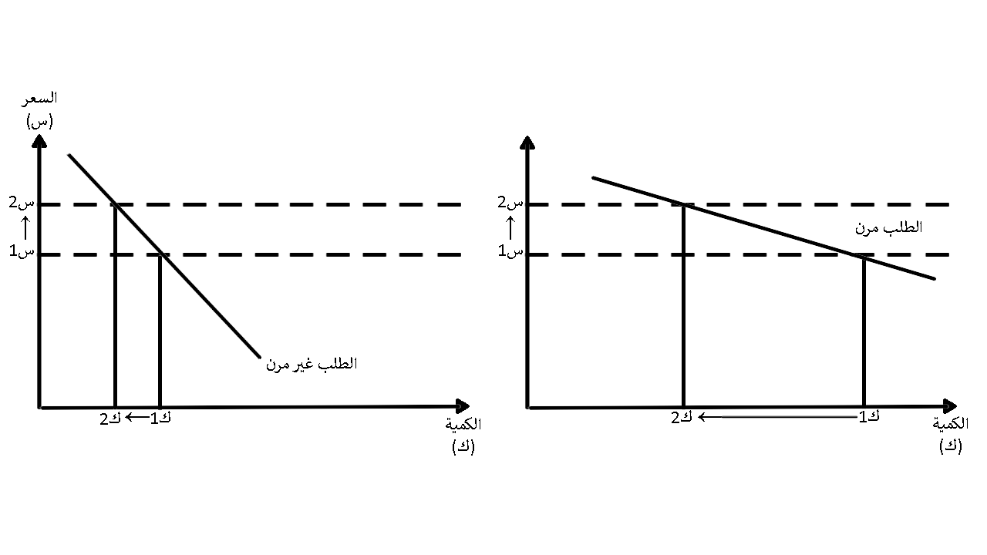
و يصور الشكل التالي مرونة الطلب السعرية للخدمات/للمنتجات المصرفية
و يوضح شكل مرونة الطلب السعرية للخدمات/للمنتجات المصرفية كيف يؤثر ارتفاع السعر بنفس الدرجة على الطلب في الحالتين , حيث يتضح ان هنالك حالتان للطلب:

Slide 10
الحالة الاولى: كون الطلب غير مرن بمعنى ان الطلب على المنتج المصرفي يتأثر بدرجة ضعيفة نسبياً عند تغير سعر الحصول على هذا المنتج المصرفي مثل سحب العميل لراتبه ببطاقة الصرف الالي
الحالة الثانية: كون الطلب مرن بمعنى ان الطلب على المنتج المصرفي يتأثر بدرجة كبيرة نسبياً عند تغير سعر الحصول على هذا المنتج المصرفي مثل طلب الحصول على كشف حركة حساب غير دوري في ظل استخراج كشف حركة شهري بصفة مستمرة يتم ارساله للعميل
6- الموقف الائتماني للعميل ودرجة المخاطرة في السوق
يختص هذا العنصر بعملاء الائتمان (الراغبين في الحصول على قروض) حيث ينبغي دراسة الحالة الائتمانية للعميل و ما اذا كان تقييم حالته الائتمانية جيده ام خلاف ذلك وفي حاله حصول العميل على تقييم مرتفع لحالته الائتمانية انه قد يمنح سعر فائدة افضل على القروض الممنوحة له والعكس صحيح.

Slide 11
7- اعتبارات الادارة العليا للمؤسسة المصرفية
على المؤسسة ان تقرر من الذي يجب ان يحدد التسعير ونظراً لاهمية هذا القرار وخطورته فانه غالباً ما يتم تحديد التسعير من قبل الادارة العليا في المؤسسات الكبيرة وقد يكون التسعير من اختصاص مدراء الخطوط الانتاجية او الاقسام.
8- عوامل متعلقة بخصوصية العمل المصرفي
هنالك عوامل اخرى ذات علاقة بخصوصية العمل المصرفي و التي ينبغي على المؤسسات المصرفية مراعاتها ومنها:
مدى توافر بدائل للمنتج المصرفي الذي يقدمه المصرف ويعرضه المنافسون -
درجة اهمية السعر بالنسبة للعميل وتاثيره على قراره بالتعامل مع المصرف. -
درجة تمييز المنتجات و ادراك العملاء للعلاقة بين المنتج والسعر. -
- عناصر المزيج التسويقي الاخرى بخلاف التسعير لرسم سياسة تسويقية معينة و لتحقيق هدف معين
الادارة وقدرتها على تحقيق اهدافها بأقل تكلفة ممكنة.-

Slide 12
ثانياً: العوامل العامة / البيئة الخارجة المؤثرة على قرارات تسعير المنتجات المصرفية.
وبشكل عام تؤثر عوامل البيئة الخارجية على جميع القرارات الخاصة بالمؤسسة المصرفية ومنها قرارات التسعير حيث تحدد التكلفة الحدود الدنيا للأسعار ويحدد السوق وكمية الطلب فيه الحدود العليا للاسعار.
وهنالك عوامل خارجية اخرى تؤثر على قرارات التسعير مثل الظروف الاقتصادية التي لها تأثير كبير نسبياً على استراتيجية المؤسسة التسعيرية.
ان العوامل التي تؤثر في قرارات تسعير المنتجات المصرفي هي عوامل معقدة ومتشابكة يصعب احياناً تحديد أثرها مسبقاً.
ويصور الشكل التالي اطاراً عاماً للعوامل المؤثرة على وضع الاستراتيجية الكلية للتسعير :

Slide 13
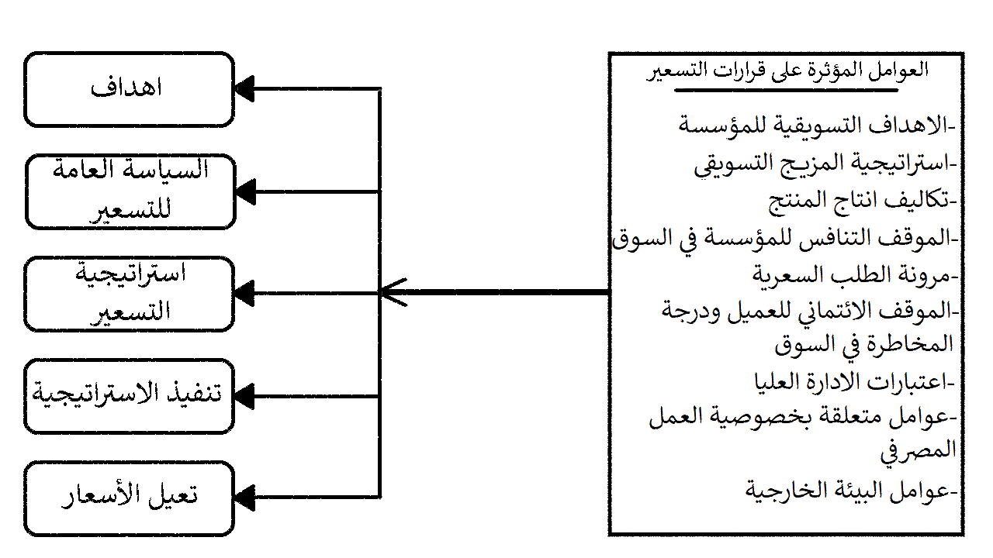
العوامل المؤثرة على وضع استراتيجية التسعير/المنتج المصرفي

Slide 14
استراتيجيات تسعير الخدمة / المنتج المصرفي
عادة يتم اتخاذ قرارات التسعير عند تقديم خدمات جديدة او تغيير الاسعار بالنسبة للخدمات الحالية. وتبدأ المؤسسة المصرفية بالنظر الى امكانية تغيير الاسعار بالنسبة للخدمات الحالية , عندما تواجه بواحدة او اكثر من الحالات او المواقف التالية:
1- حدوث تغيير مفاجئ في عناصر التكلفة الخاصة بالمؤسسة المصرفية.
2- قيام المنافسين بادخال تعديلات على اسعار خدماتهم / منتجاتهم المصرفية الحالية.
3- قيام السلطات النقدية بوضع تشريعات سعرية جديدة.
وبصفة عامة هنالك عدد من استراتيجيات تسعير المنتج المصرفي من اكثرها استخداماً:
1- استراتيجية كشط السوق المصرفية
تستخدم هذه الاستراتيجية للأستفادة من حقيقة ان هنالك بعض العملاء لديهم استعداد كبير نسبياً لدفع اعلى سعر , بسبب رغبتهم القوية للحصول على هذه الخدمة/المنتج المصرفي. وتتضمن هذه الاستراتيجية وضع اسعار مرتفعة للخدمة / للمنتج ,وذلك بهدف الحصول على اكبر قدر من الارباح من الفئات ذوي الدخل المرتفع و غالبا ما يكون الهدف من هذه الاستراتيجية قصير الاجل.

Slide 15
- ويتطلب نجاح هذه الاستراتيجية امكانية تقسيم السوق الى قطاعات وفقاً للدخل وانخفاض الحساسية او مرونة الطلب السعرية غير مرنة.
2- استراتيجية التغلل في السوق
تقوم على افتراضات معاكسة تماماً لأستراتيجية الكشط حيث يتم تسعير الخدمة الجديدة بسعر منخفص كوسيلة للحصول عل حصة سوقية مرتفعة في المراحل الاولى لتقديم هذه الخدمة , ثم يتم بعد ذلك رفع السعر تدريجياً كلما سمحت الظروف بذلك.
وان الهدف منها هو الانتشار و النمو في السوق والحصول على اكبر حصة ممكنة فيه بالشكل الذي يؤدي الى زيادة الربحية في الاجل البعد.
3- استراتيجية قيادة السعر
تتجسد هذه الحالة عندما يكون هناك مؤسسة مصرفية معينة او فرع رئيس معين مقبول بشكل عام من قبل معظم المؤسسات المصرفية او الفروح الاخرى باعتباره القائد للأسعار , حيث انه هو الذي يحدد السعر.
بشكل عام يوجد حالتين في عملية قيادة السعر:

Slide 16
الحالة الأولى: عندما تقوم المؤسسة المصرفية القائدة بأخذ المبادرة في تغيير الاسعار وتكون باقي المؤسسات المصرفية مستعدة لاتباعها , بشرط ان يحقق هذا التغيير ربح كافي بالأضافة الى الابقاء على العملاء الحاليين على الاقل وجذب عملاء محتملين ان امكن.
الحالة الثانية: عندما تكون المؤسسة المصرفية صغيرة ولكن معتمدة كقائد للسعر بعد ان تكون قد اثبتت انها قادرة على تحليل او تشخيص التغيرات في السوق.
4- استراتيجية التسعير حسب القيمة المدركة.
عادة ما تتأسس هذه الاستراتيجية على "ما هي القيمة المدركة للمنتج المصرفي لدى العميل؟"
وذلك في ظل اعتبار ان تكلفة تقديم هذه الخدمة / المنتج المصرفي تعد امر ليس ذو اهمية وقد يمكن التغاضي عنه.
واعتماداً على علو و ارتفاع قدر الملامح المادية وغير المادية – مثل المظهرية والتفاخر – لدى العميل, فان سوف يؤدي الى ارتفاع القيمة المدركة للمنتج المصرفي وبناء عليه ويمكن للمؤسسة المصرفية تحديد اسعر مرتفعة لهذه الخدمة والعكس بالعكس

Slide 17
5- استراتيجية التسعير القائم على العلاقات
تستمد هذه الاستراتيجية في التعبير فلسفتها من حقيقة انه يمكن للمؤسسة المصرفيةان تحقق منافع متعددة , من خلال تشجيع العميل على استخدام اكثر من خدمة / منتج مصرفي او تكثيف معاملاته في الخدمات المقدمة اليه بالفعل.
من المتطلبات الاساسية لنجاح هذه الاستراتيجية هو وجود نظام متكامل للمعلومات يساعد على سهولة الاتصال وتداول المعلومات عن الخدمات المختلفة التي يستخدمها العميل او وجود ملف مركزي للمعلومات يتم تحديثه بصفة منتظمة والذي يربط كافة المعاملات التي تتصل بعميل معين.
6- استراتيجية التسعير القائم على تعديل السلوك
تعتمد هذه الاستراتيجية على استخدام السعر لحث العملاء على اتخاذ تصرف معين قد ينتج عنه اما تقليل التكلفة او زيادة الربح. ومن الأمثلة التي تساق في هذا المجال قيام مؤسسة مصرفية ما بتحميل العميل مصروفات معينة في حالة قيامه بصرف مبالغ نقدية من خلال التعامل مع موظف الشباك مباشرة , بينما لا يتم تحميله مثل هذه المصروفات اذا قام بالسحب عن طريق استخدام الصراف الالي. ومثل هذا الاسلوب قد ينجح فقط في حالة ما اذا كان الطلب على خدمات موظف الشباك مرناً.

